Slide 1
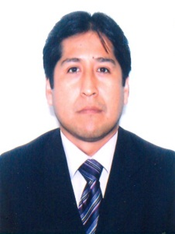


Curso: DBA-II
Docente: Sierra Liñan, Fernando Alex
Estudios:
Certificación Internacional MCP(Microsoft Certified Professional)
MTA Base de Datos
MTA Programación
Estudios Superiores en Computación e Informática
Ing. Sistemas
Licenciado en Educación especialidad Ciencia e Informática
Magister en Edumatica y Docencia Universitaria
Experiencia Laboral: (10 años de Experiencia como desarrollador)
Web Connection
Indep Perú
Ascensores Andinos SAC
Grupo empresarial Espinoza - Toyota Autoespar

